Slide 1
SmartPi

Slide 2
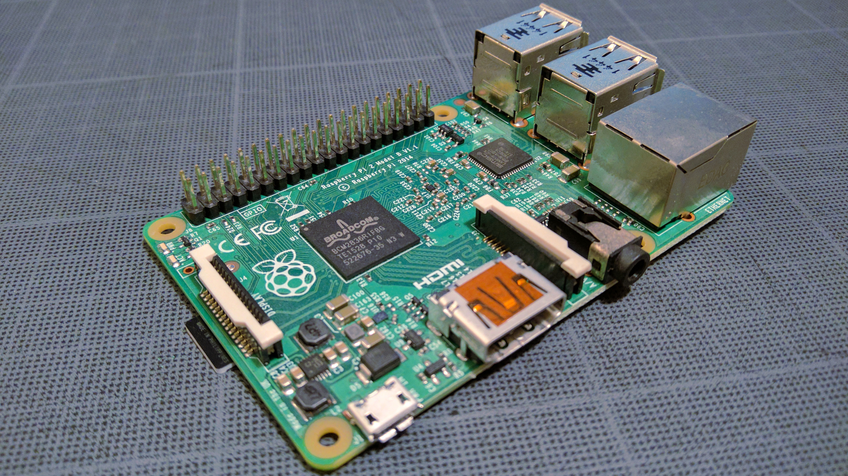
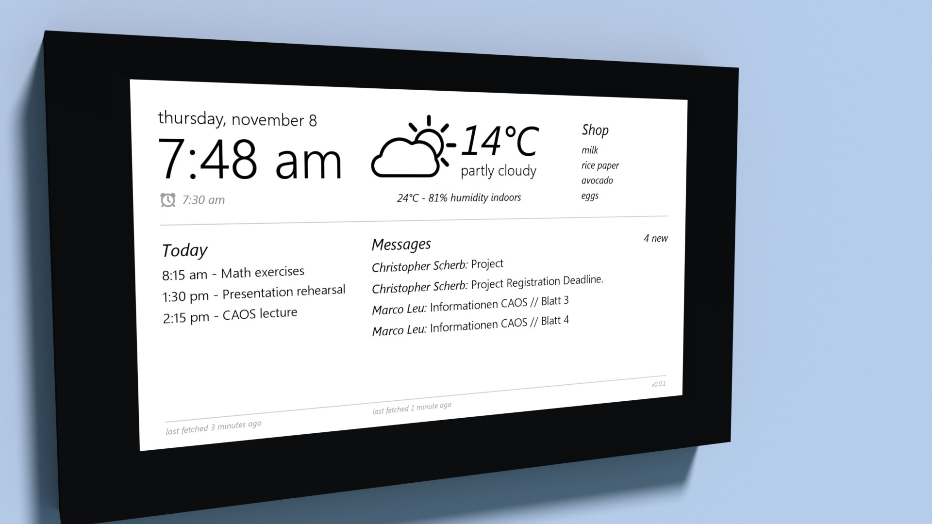
Überblick
Smart Home System
Raspberry Pi
Webserver
Smart Mirror
Erweitern + kompakter
Smart Assistants beliebt

Slide 3
Unterstützung und Automatisierung
Wecker
Wohnungstemperatur
Wetter und –vorhersage
E-Mail
Kalender
TTS
Kompatibilität
Software nicht verständlich
Nützlich
TTS grosser Vorteil

Slide 4
Teile und Hardware
Raspberry Pi 3 B+ (€36.89, Amazon)
Netzteil (€9.91, Amazon)
Display (€16.88, Amazon)
Temperatursensor (€2.95, Amazon, €2.00)
Lautsprecher (€9.99, Amazon)
Total €78.62, CHF 90.06
Sperrholz und Leim für Gehäuse (<CHF8.-)
Lieferzeit 2-3 Tage falls auf Lager

Slide 5
Planung
Eric
Wecker, Temperatur, Wetter
Alessandro
React, E-Mail, Kalender
Display + Webserver
Wecker
Wohnungstemperatur
Wetter und –vorhersage
Vor Semesterende

Slide 7
Software und Technologien
GitHub
React
Java
E-Mail
Google API
Calendar
OpenWeatherMap API
MySQL

